Slide 1
Проектна задача
Во форма на краток текст, одговорете на прашањата:
Водата е единствена затоа што ...
Водата е потребна бидејќи ...
Водата треба паметно да се користи бидејќи ...
Водата мора да се одржува чиста бидејќи ...
Илустрирај го проектот со слика.

Slide 2
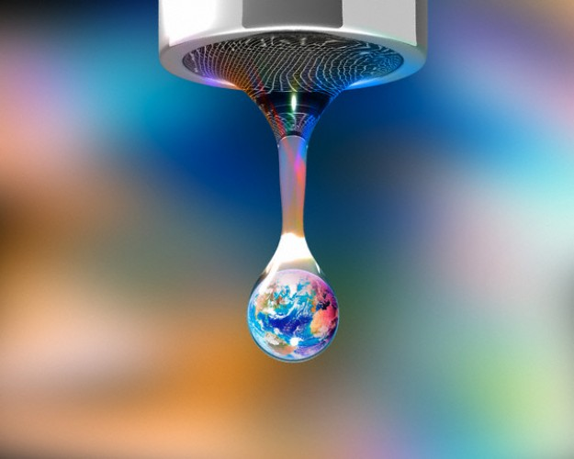
22 март Светски ден на водата
Иницијативата настана во 1992 година за време на конференцијата на Обединетите нации во Рио де Жанеиро.

Slide 3
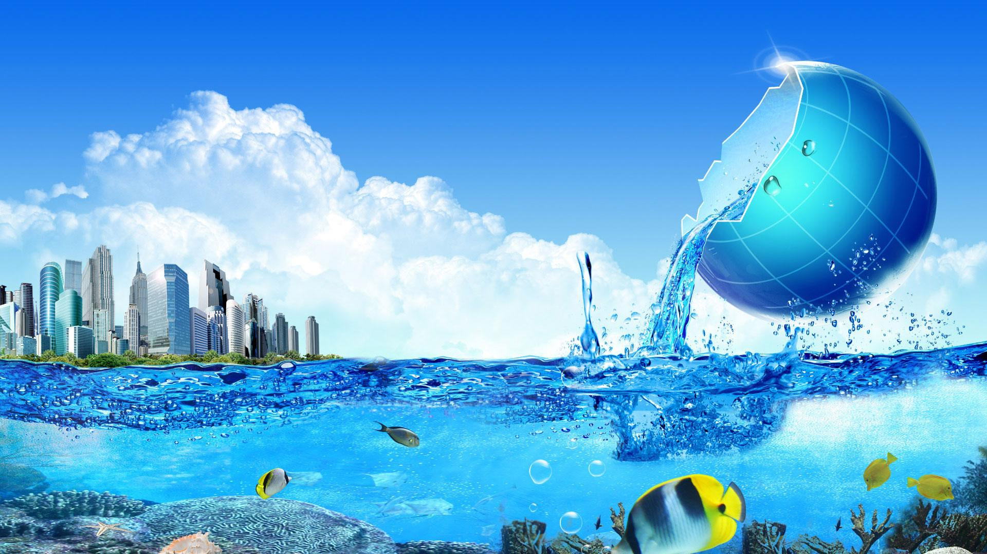
ЗА ВОДАТА УЧИМЕ СО ФАКТИ И ФИРОКИ

Slide 4
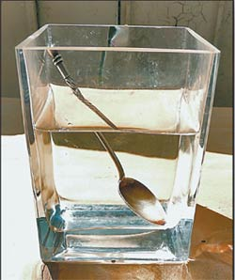
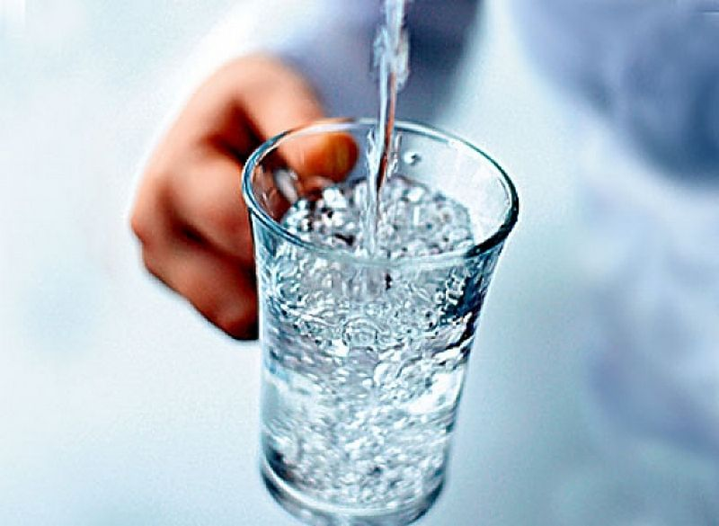
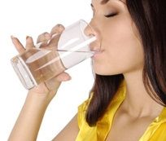
Карактеристики на водата
1. Водата нема боја, проѕирна е
2. Водата нема мирис
3. Водата нема вкус.

Slide 5
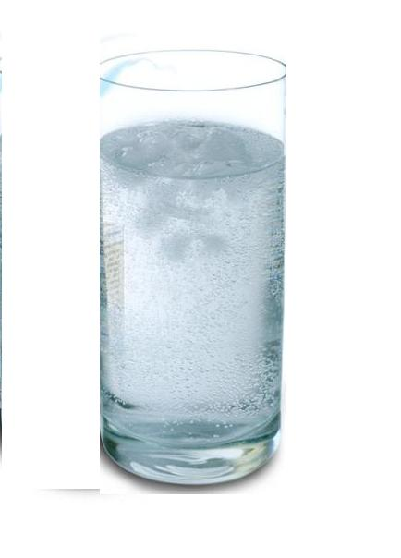
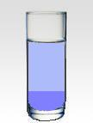
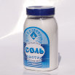
Карактеристики на водата
Водата е растворувач, но не се раствораат сите супстанции во неа.

Slide 6
Работа во групи
Карактеристики на водата
Наведете примери за три супстанции што се раствораат и три супстанции што не се раствораат во вода.

Slide 7
Карактеристики на водата
Топлинска спроводливост
Мразот е лош спроводник на топлина. Поради ова својство, кога езерото замрзнува во зима, замрзнува само на неговата површина. На овој начин се зачувува животот во водните басени.

Slide 8
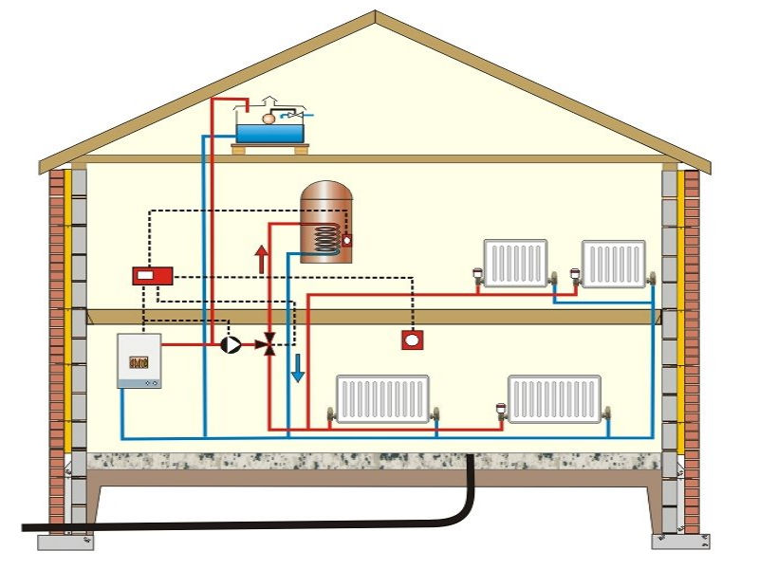
Карактеристики на водата
Топлинска спроводливост
Течноста е добар спроводник на топлина. Благодарение на овој имот, се создава централно греење.

Slide 9
°C
°C
0 100
Кога се загрева, доаѓа до топење
Кога се лади, се појавува мраз
Се јавува вриење на чиста вода.

Slide 10
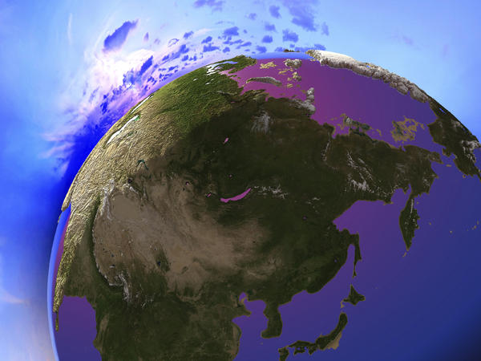

Slide 11
Распределба на вода и земја на површината на земјината топка
Вкупна површина на Земјата - 510,2 милиони квадратни километри
Зафатено со земја -149,0 милиони квадратни километри | Окупирана од вода -361,2 милиони квадратни километри | Сè 510,2 милиони квадратни километри
Задача 1: Изразете вода и земја во проценти. Заокружете ги процентите на цел број.

Slide 12
Распределба на вода и земја на површината на земјината топка
Задача 1: Изразете вода и земја во проценти. Заокружете ги процентите на цел број.
29%
29%
СУША:
71%
71%
71%
ВОДА:

Slide 13
Распределба на вода и земја на површината на земјината топка
Вкупна површина на Земјата - 510,2 милиони квадратни километри
Зафатено со земја -149,0 милиони квадратни километри | Окупирана од вода -361,2 милиони квадратни километри | Сè 510,2 милиони квадратни километри
Задача 2: Колку пати површината зафатена со вода е поголема од површината на земјата? (Заокружете на десетка).
2,4

Slide 14
Домашна задача: Врз основа на податоците дадени во табелата, креирајте колач за распределбата на земјиштето и водата на Земјата.
Вкупна површина на Земјата - 510,2 милиони квадратни километри
Окупирана од копно - 149,0 милиони квадратни километри | Окупирана од вода - 361,2 милиони квадратни километри

Slide 15
Распределба на вода и земја на површината на земјината топка

Slide 16
Распределба на водата на површината на Земјата
 | маса милиони тони | Вид на вода %
Светски океан | 142 | Солена вода 97.5%
Реки и езера | 0,05 | Свежа вода 2,5%
Глечери | 3,53
Атмосфера | 0,0013

Slide 17
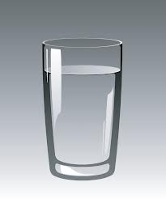
КОЈ ЗАКЛУЧОК МОЖЕМЕ ДА ГО НАПРАВИМЕ?

Slide 18
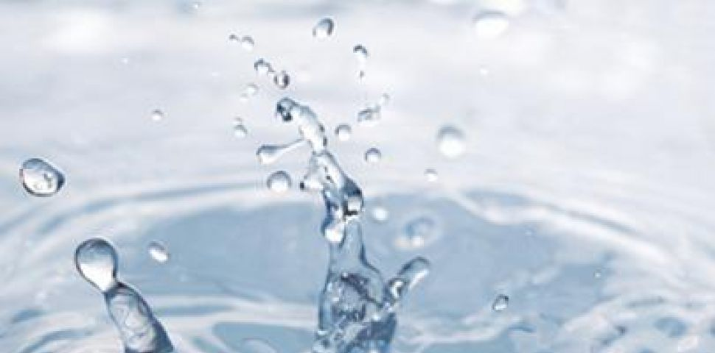
Заклучок:
На човекот му треба свежа вода, а на Земјата има малку свежа вода.

Slide 19
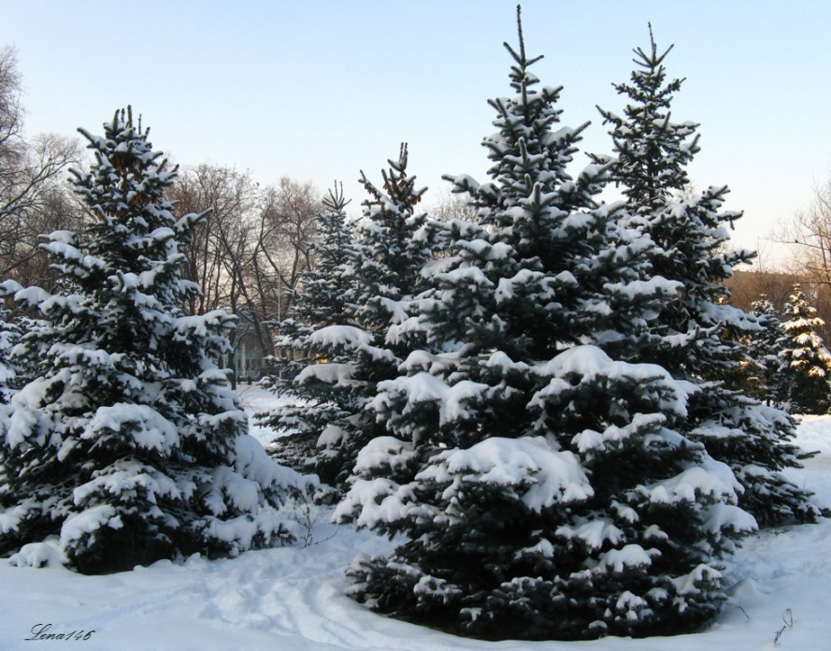
Дали знаевте дека: Вода има во растенијата, кај животните, кај човекот, па дури и во каменот...
Задача 3: Смреката тежи 100 кг, од кои 85% е вода.
Колку килограми е водата?

Slide 20
Решение на проблемот:
85% от 100 kg =
= 85 .100 = 85 kg вода
100

Slide 21
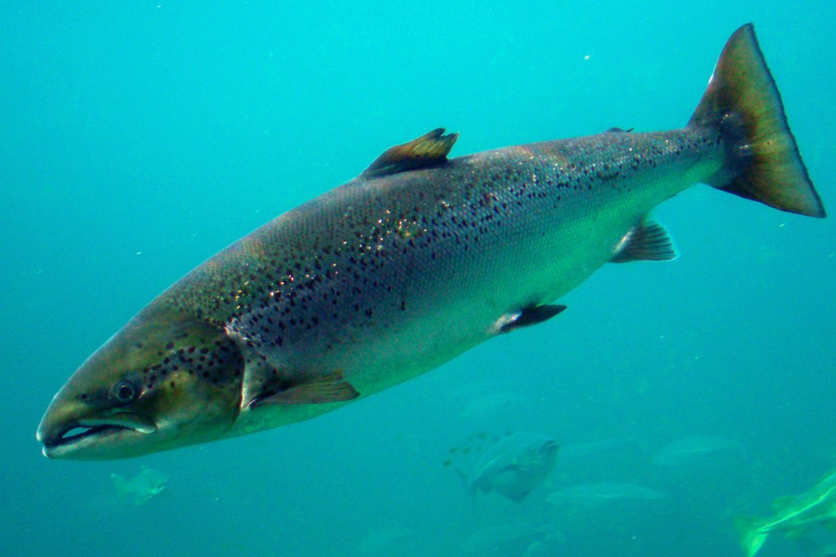
Дали знаевте дека: Вода има во растенијата, кај животните, кај човекот, па дури и во каменот...
Задача 4: Лососот тежи 2 кг, од кои 1 кг и 500 г се вода.
Колкав процент е водата?

Slide 22
Решение на проблемот:
Х % од 2 кг. = 1.500 кг
Х . 2=1,500
100
Х= 1,500 .(100:2)
Х=75% вода

Slide 23
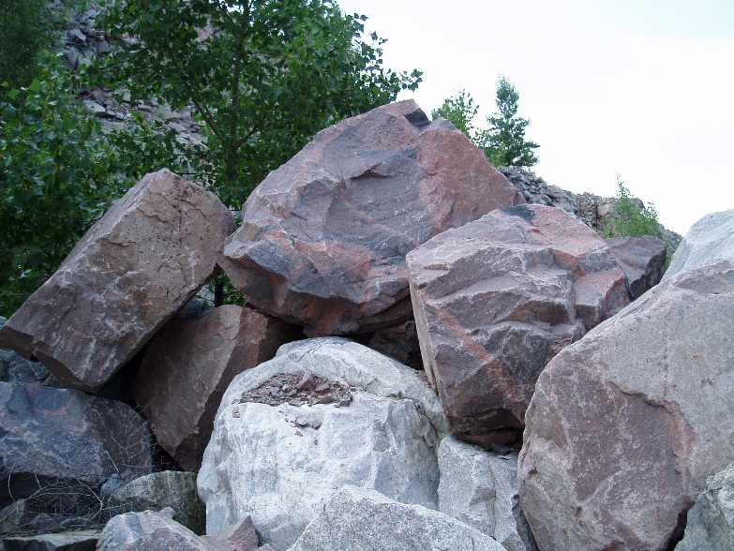
Дали знаевте дека: Вода има во растенијата, кај животните, кај човекот, па дури и во каменот...
Задача 5: Во гранитот, водата е околу 0,5%.
Колку килограми има вода во еден тон гранит?

Slide 24
Решение на проблемот:
1 t= 1000 kg
0,5% from 1000 kg= 0,5 . 1000=
100
= 5 .1000 = 5 kg вода
10.100

Slide 25
Вода во човечкото тело
Нема ништо поскапоцено на светот од убавата, најобичната, чиста вода.

Slide 26
КОЈ ЗАКЛУЧОК МОЖЕМЕ ДА ГО НАПРАВИМЕ ТОА?

Slide 27
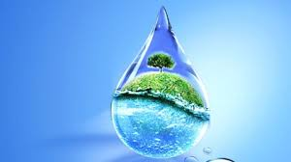
Заклучок: Водата е насекаде. Во растенијата, животните, луѓето, дури и во неживата природа!

Slide 28
ДЕФИНИЦИЈА ЗА ЗАГАДУВАЊЕ НА ВОДАТА
Загадувањето на водата се дефинира како загадување на езерата, реките, океаните и подземните води предизвикано од влијанието на човекот, што може да доведе до смрт на организмите и растенијата кои живеат во овие средини.

Slide 29
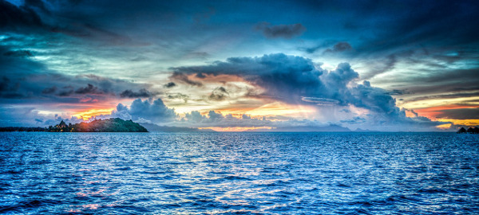
Политика на Европската Унија за заштита на Светскиот прозорец
Секој е должен да ја заштити водата и да се грижи за ова непроценливо природно богатство.

Slide 30
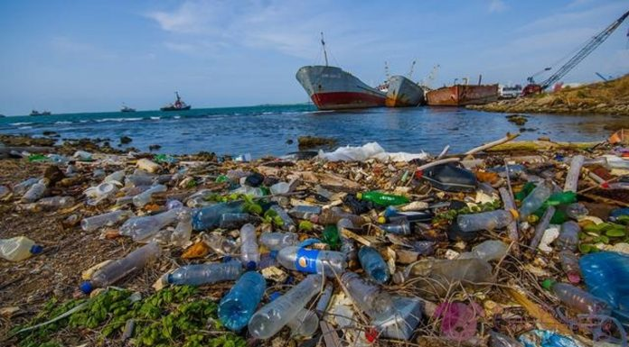
Работа во групи
Задача: Кои се изворите на загадување на водата?

Slide 31
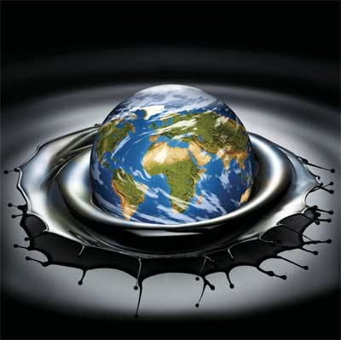
Причини за загадување на водата
Производство и рафинирање на нафта
Отпад
Канализација и отпадни води
Земјоделство
Индустрија
Научниците процениле дека секоја година низ светот толку многу штетни материи паѓаат во водата што можат да наполнат 10.000 камиони.
Notes:
‹#›

Slide 32
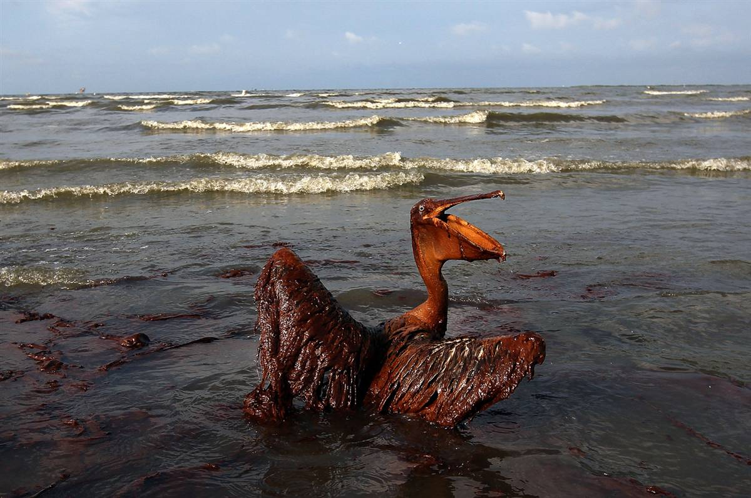
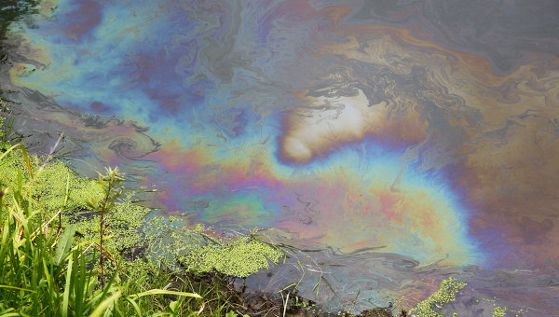
Загадување на околината
Задача 6: На површината на водата се истура масло. Излевањето масло на површината на водата зафаќа правоаголна површина. Долг е 26 метри и широк 11 метри. Најдете ја областа на маслената дамка.

Slide 33
Решение на проблемот:
11 m.
26 m.
S = 26 х 11 = 286 sq. М.е нафтената дамка

Slide 34
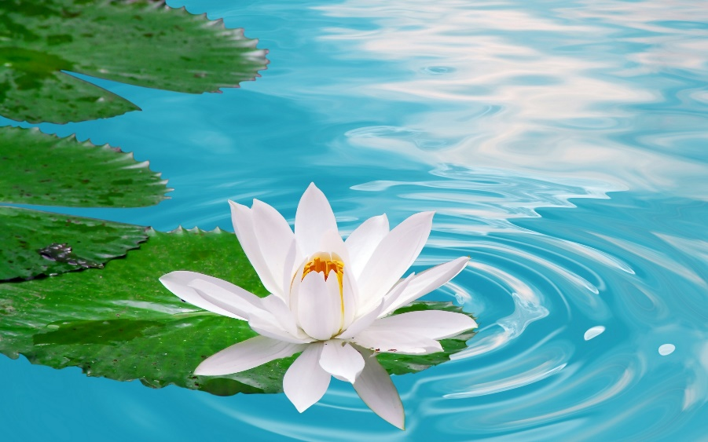
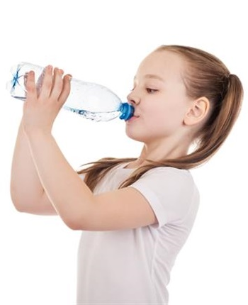
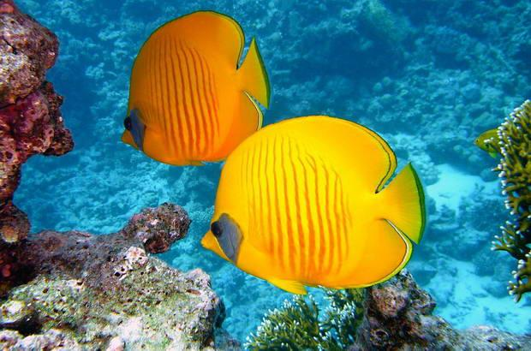
Бура на идеи
Како штети загадувањето на водата:
Растенија
Животните
Луѓе

Slide 35
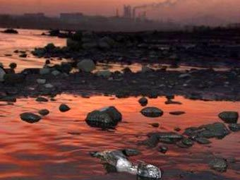
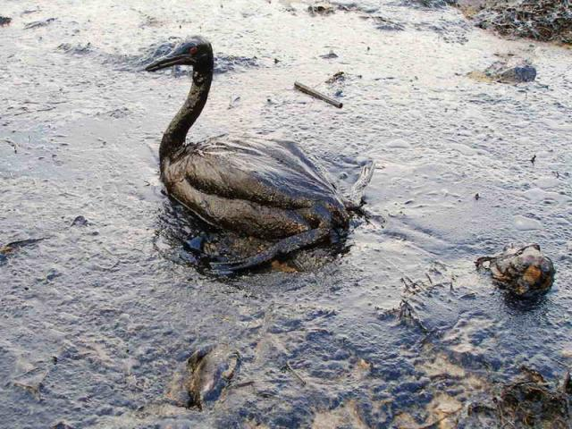
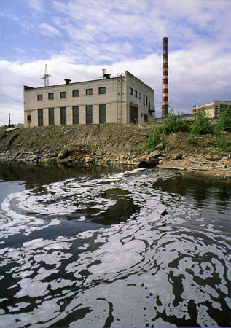
сите живи суштества страдаат од загадување на водата.
Штеди вода!

Slide 36
КОЈ ЗАКЛУЧОК МОЖЕМЕ ДА ГО НАПРАВИМЕ?

Slide 37
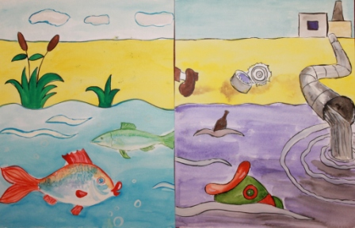
Заклучок: Не ја загадувајте водата! Нечистата вода ги убива сите живи организми!

Slide 38
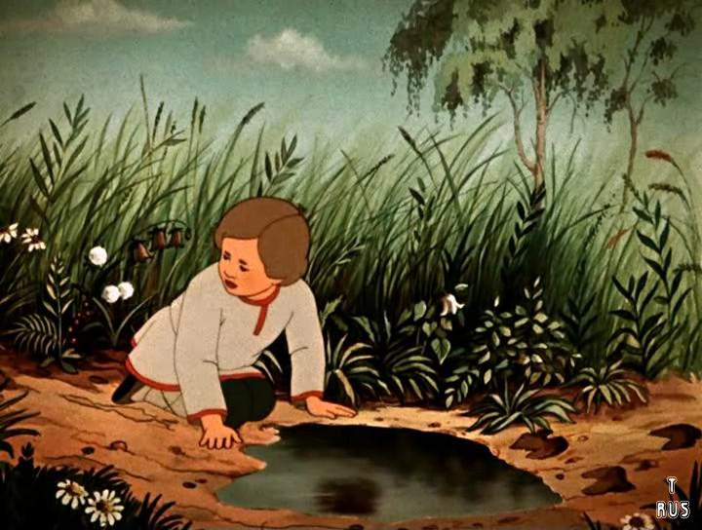
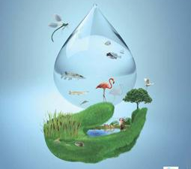
Не пијте контаминирана вода
Загадената вода содржи многу нечистотии кои се штетни за луѓето. За да спречите непријатни последици, филтрирајте ја водата.

Slide 40
КОЈ ЗАКЛУЧОК МОЖЕМЕ ДА ГО НАПРАВИМЕ?

Slide 41
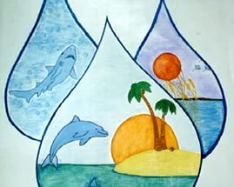
Заклучок: Филтрирајте ја водата за да бидете здрави!

Slide 42
Дали знаевте дека:
Човек троши огромна количина свежа вода.
Водата што се користи за производство на земјоделски или индустриски добра се нарекува „виртуелна вода“, која е содржана во стоката.
За да добиете: 1 тон челик, потребни ви се 150 тони вода 250 тони вода се потребни за да се добие 1 тон хартија За да се направи 1 шолја кафе, потребни се 140 литри вода. ви требаат 550 литри вода. За производство на 1 литар млеко потребни се 1000 литри вода. За производство на 1 кг ориз потребни се 3000 литри вода За производство на 1 кг пченка потребни се 900 литри вода

Slide 43
Потрошувачка на вода
Задача 6: Едно лице користи просечно 6 литри вода за да ги мие забите. За плакнење тоалетна школка, користете 2,5 пати повеќе вода отколку за миење заби. За капење - 10 пати повеќе отколку за плакнење тоалетна школка. Колку Литри вода ќе консумира ли човек дневно ако ги мие забите два пати дневно, го плакне тоалетот 5 пати и се капе еднаш дневно?

Slide 44
Решение на проблемот:
2 x 6 литри вода за миење заби = 12 литри на ден 2,5 x 6 l. = 15 l.
Вода за едно плакнење на WC шолја5 x 15 литри = 75 литри вода дневно за тоалет10 x 15 l. = 150 l.
Вода за капење.12л. + 75л. + 150л. = 237 литри вода дневно

Slide 45
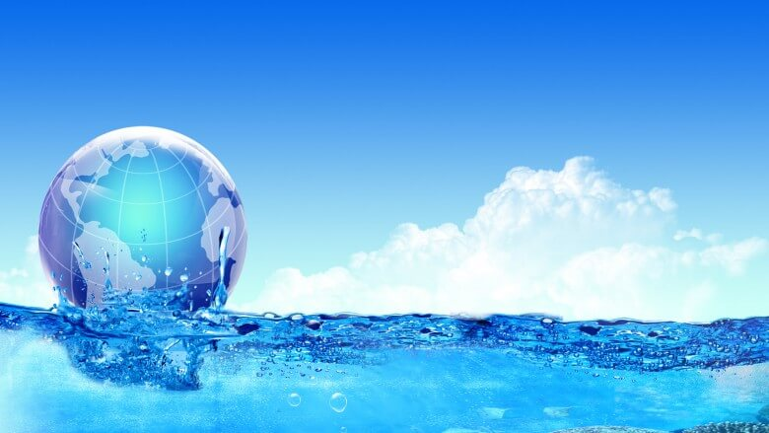
Сите мислиме дека ја користиме водата паметно, но дали е тоа така?
Наредете во полињата „ПРАВИЛНО“ и „ПОГРЕШНО“ како ја користите водата во секојдневниот живот.

Slide 46
Потрошувачка на вода од луѓе
Човештвото троши огромна количина свежа вода. До почетокот на 21 век, потрошувачката на вода е повеќе од 200 литри по лице дневно. Според последните податоци во големите градови, едно лице троши повеќе од 500 литри дневно. Иако според пресметките на специјалисти по лице не треба повеќе од 250 литри вода дневно.

Slide 47
КОЈ ЗАКЛУЧОК МОЖЕМЕ ДА ГО НАПРАВИМЕ?

Slide 48
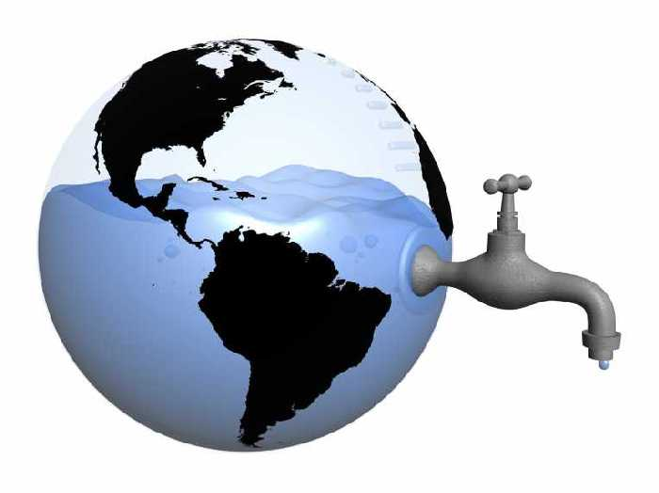
Заклучок: Заштедете вода! Тоа не е неисцрпно!

Slide 49
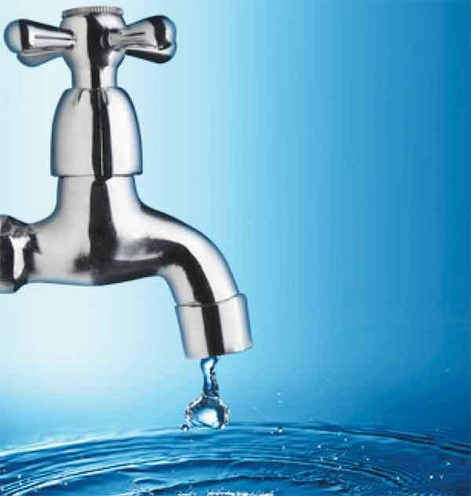
Измијте ги рацете и не заборавајте да ја исклучите чешмата!
Се проценува дека за една минута од неисправна чешма ќе потечат 8 литри вода.
Штеди вода!
Три капки вода во секунда од лошо затворена чешма е речиси 30 литри дневно. Запомнете: Залихите на вода не се бесконечни!

Slide 50
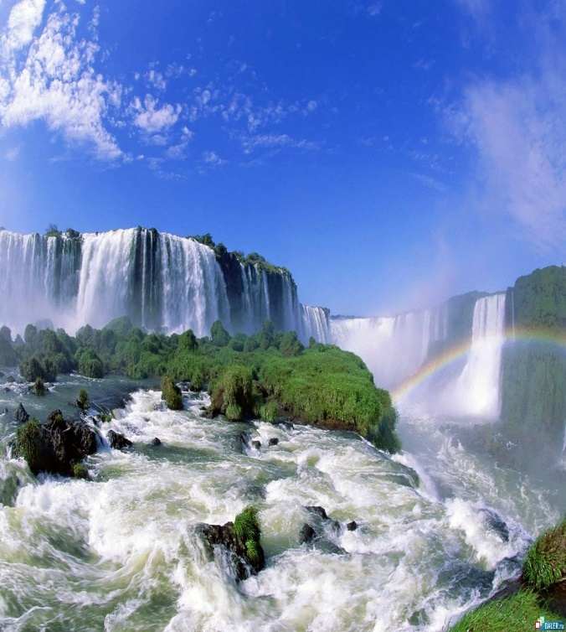
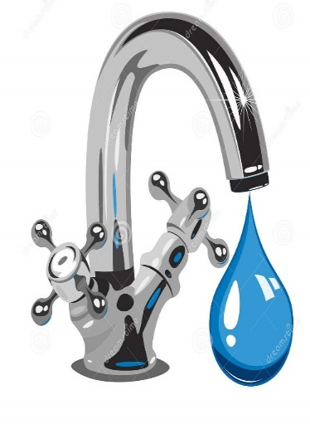
Задача 7. Познато е дека 200 литри вода течат низ лошо затворена фонтана дневно.Проценете ги загубите доколку во вашиот дом има 2 незатворени чешми. Колкава ќе биде загубата за еден ден?
400 л. вода
И за една недела?
2 800 л. вода

Slide 51
Задача 8: Во куќата на Петја, славината во кујната се распаѓа и капе 12 минути и наполни чаша вода од двесте грама. Колку литри вода течат за еден час?

Slide 52
Решение на проблемот:
За 12 минути - 1 чаша вода = 200 гр.
1 час = 60 минути = 5. 12 минути
5. 200 g = 1000 g = 1 литар вода

Slide 53
КОЈ ЗАКЛУЧОК МОЖЕМЕ ДА ГО НАПРАВИМЕ?

Slide 54
Заклучок: Чувајте ги чешмите во добра состојба. Штеди вода! Со заштеда на вода, заштедувате семејни пари.

Slide 55
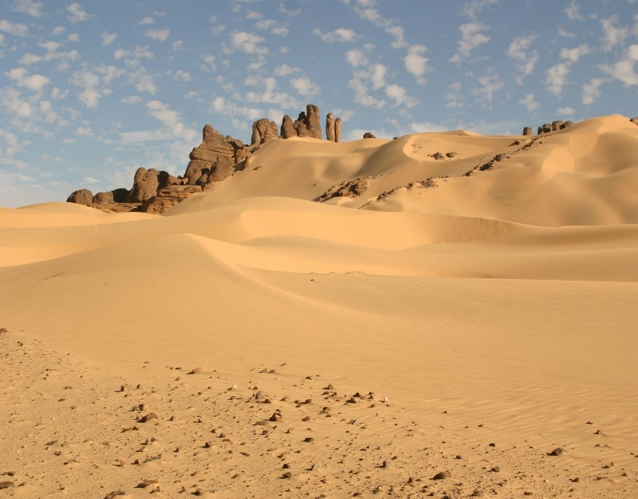
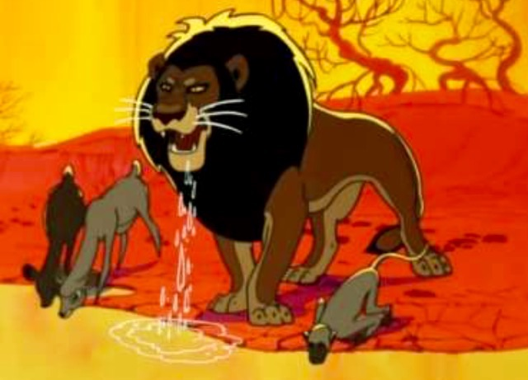
Животот без вода...
Замислете дека нема ниту една капка вода на планетата. Што ќе се случи тогаш? Наместо океанот на светот - пустината!
Целиот живот на Земјата ќе умре, планетата ќе остане без живи суштества. Научниците открија: човек без храна може да живее 3-4 недели, а без вода 3-4 дена, тогаш ќе умре.

Slide 56
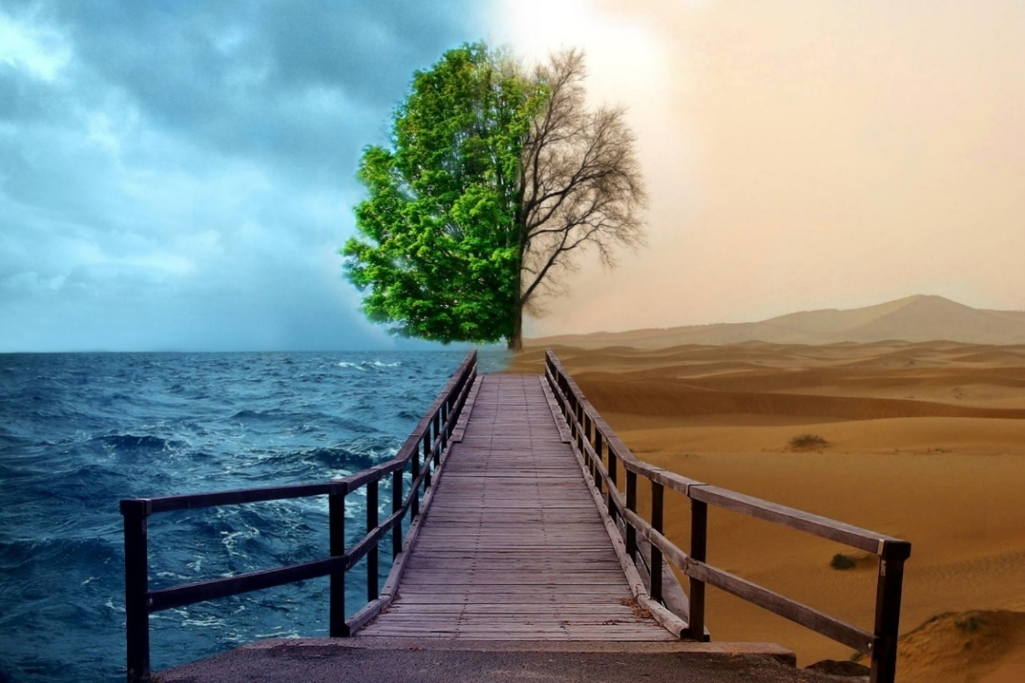
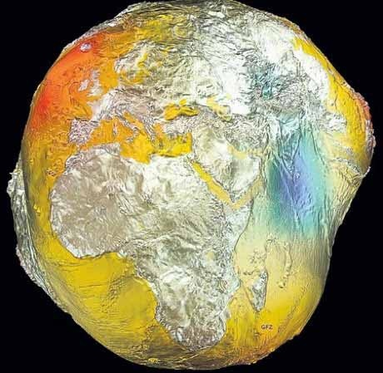
.
Вака ќе изгледа нашата планета...
Непријатна слика...
Само суша

Slide 57
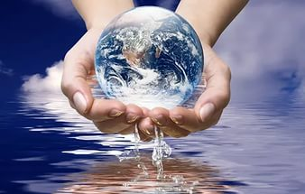
Време е сериозно да размислите како да го зачувате секое езерце, секоја капка чиста вода! На човештвото не му се заканува недостаток на вода. Му се заканува нешто полошо - немањето чиста вода.

Slide 58
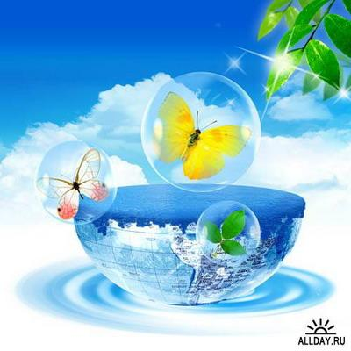
ШТЕДЕТЕ ЈА ВОДАТА!

Slide 59
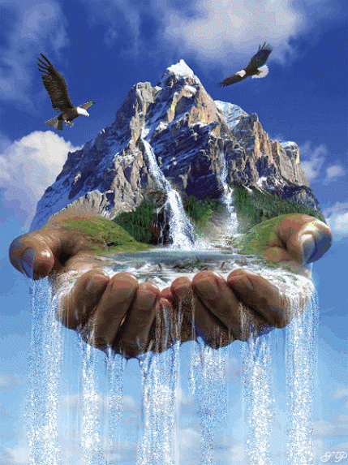
Промената е во наши раце и ова е еден од начините да се чувствуваме навистина значајни.

